Slide 1
ESTUDIO DE VIABILIDAD
Predicción de diagnóstico
de cáncer
Pregunta guía
¿Permiten los datos multimodales anticipar el riesgo de cáncer con suficiente fiabilidad para apoyar un flujo de cribado?
Comparativa de modelos ML y MLP para cribado clínico experimental
De 50.001 pacientes y seis fuentes de datos a una recomendación prudente: usar el modelo como priorizador de riesgo, no como diagnóstico autónomo.
Proyecto IA · comparativa ML vs MLP
seed 42 · umbrales seleccionados en validación
50.001
0,584
0,848
XGB AUC
PACIENTES
F1 POSITIVO
AUC-ROC
MODELO RECOMENDADO

Slide 2
OBJETIVO Y DATOS
Un dataset sólido para una pregunta clínica exigente
1/5
Viabilidad de cribado: maximizar señal útil sin permitir fuga temporal.
50.001
19,3%
4,18:1
6/6
30
8
PACIENTES UNIDOS
PREVALENCIA CÁNCER=1
DESBALANCE
COLECCIONES CSV
FEATURES INCLUIDAS
EXCLUIDAS POR FUGA
Integración de fuentes
Objetivo: anticipar cáncer=1 con datos multimodales y convertir el ranking de modelos en una estrategia de cribado.
Colección
Filas
Cols
Estado
IDs
01_BIOQUÍMICOS
50.001
8
OK
sin duplicados
02_CLÍNICOS
50.001
8
OK
sin duplicados
POLÍTICA DE FEATURES
03_GENÉTICOS
50.001
8
OK
sin duplicados
Incluidas: biomarcadores, comorbilidades, mutaciones, edad, distancia hospitalaria y variables sociodemográficas seguras.
04_ECONÓMICOS
50.001
6
OK
sin duplicados
Excluidas: identificador, target, constantes y señales post-diagnóstico como costes, ingresos o días de hospital.
05_GENERALES
50.001
5
OK
sin duplicados
06_SOCIODEMOGRÁFICOS
50.001
8
OK
sin duplicados
•
Split reproducible con seed 42.
•
Umbrales seleccionados en validación antes de tocar test.
40.000
10.001
7.715
1.929
TRAIN
TEST
POSITIVOS TRAIN
POSITIVOS TEST
Predicción de diagnóstico de cáncer · comparativa ML vs MLP
seed 42 · umbrales seleccionados en validación

Slide 3
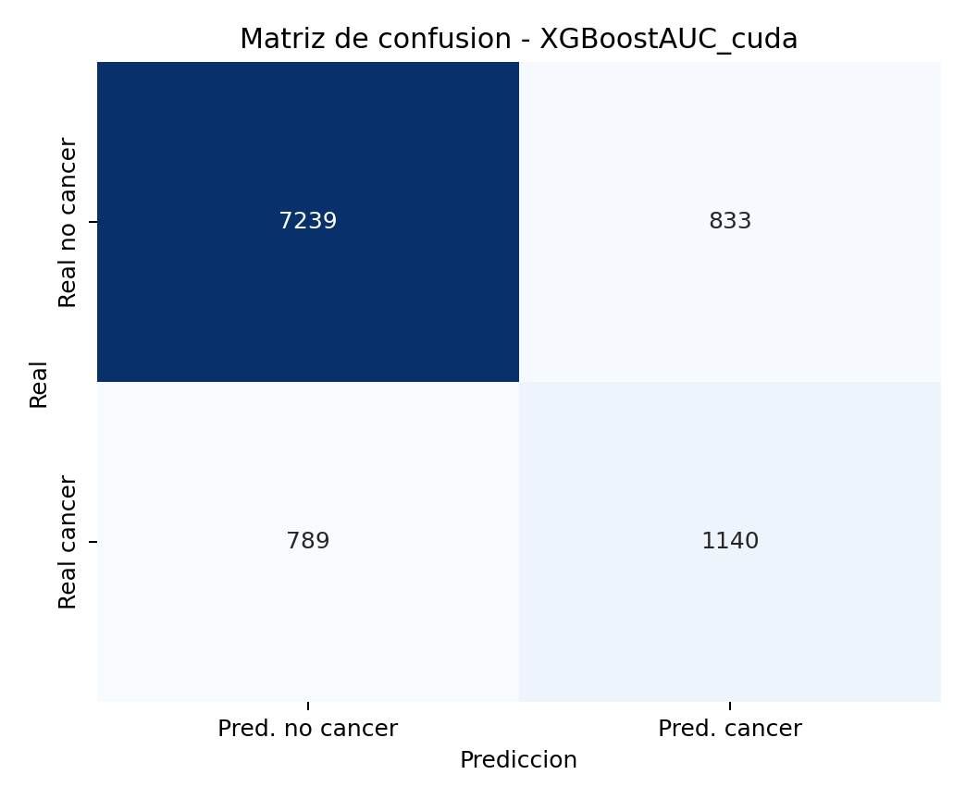
MODELOS ML COMPLEJOS
Boosting lidera con una ventaja estrecha
2/5
El ganador técnico se decide por F1 de la clase positiva; la recomendación no se apoya en accuracy.
XGB AUC
0,584
0,578
0,591
0,848
0,66
MEJOR ML POR F1
F1 CÁNCER=1
PRECISIÓN
RECALL
AUC-ROC
UMBRAL VALIDACIÓN
Ranking de modelos en test
F1 positivo
Matriz de confusión
Modelo
Umbral
Precisión
Recall
F1
AUC-ROC
XGB AUC
0,584
XGB AUC
0,66
0,578
0,591
0,584
0,848
SoftVoting
0,584
SoftVoting
0,52
0,549
0,625
0,584
0,847
XGB F1Bal
0,582
XGB F1Bal
0,67
0,578
0,586
0,582
0,848
GradBoost
0,580
GradBoost
0,28
0,539
0,628
0,580
0,846
HGB Reg
0,63
0,532
0,637
0,580
0,843
HGB Reg
0,580
SoftVoting empata en F1, pero XGB AUC conserva mejor precisión con AUC-ROC prácticamente igual.
•
El desbalance hace engañosa la accuracy; el foco correcto es F1/recall de cáncer=1.
•
SoftVoting queda como alternativa si el coste de perder positivos pesa más que la precisión.
Predicción de diagnóstico de cáncer · comparativa ML vs MLP
seed 42 · umbrales seleccionados en validación

Slide 4
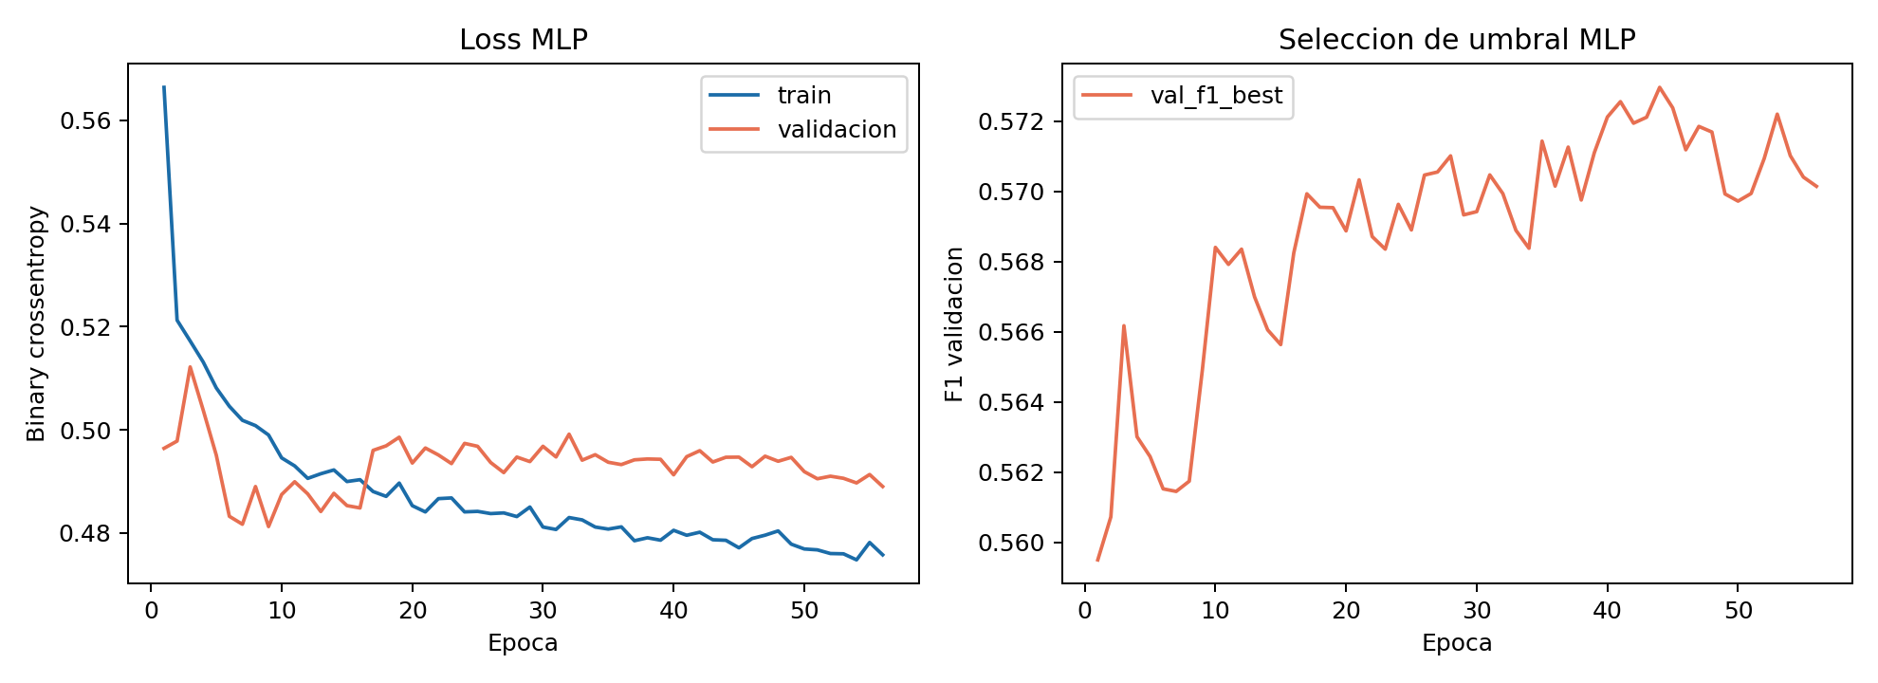
RED NEURONAL MLP
La MLP valida el enfoque, pero no gana
3/5
La red mantiene recall competitivo; el coste aparece en precisión, F1 y complejidad operativa.
Arquitectura validada
Comparación directa
Entrada
Dense 256
Dense 128
Dense 64
Salida
features
preprocesadas
BN + Dropout .25
BN + Dropout .25
BN + Dropout .20
1 sigmoid
Modelo
Precisión
Recall
F1
AUC
XGB AUC
0,578
0,591
0,584
0,848
Curvas de entrenamiento MLP
MLP
0,520
0,620
0,565
0,840
La imagen sale del recuadro para ganar escala y legibilidad.
Lectura técnica
•
Regularización completa: BatchNorm, Dropout, Early Stopping, ReduceLROnPlateau y class_weight.
•
Recall MLP ligeramente superior, útil como referencia avanzada.
•
No supera al ganador en F1 ni en precisión; no es la opción final.
Conclusión: la MLP valida el enfoque, pero XGBoost conserva el mejor balance operativo.
Predicción de diagnóstico de cáncer · comparativa ML vs MLP
seed 42 · umbrales seleccionados en validación

Slide 5
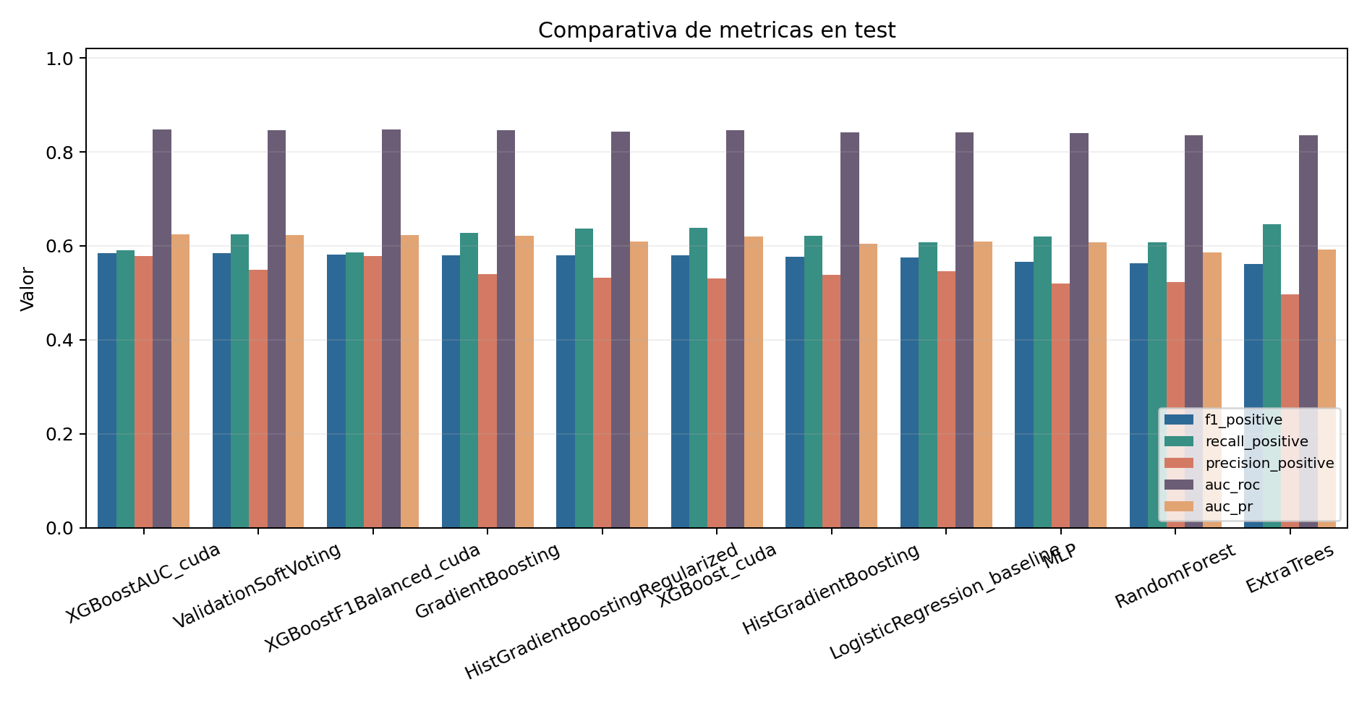
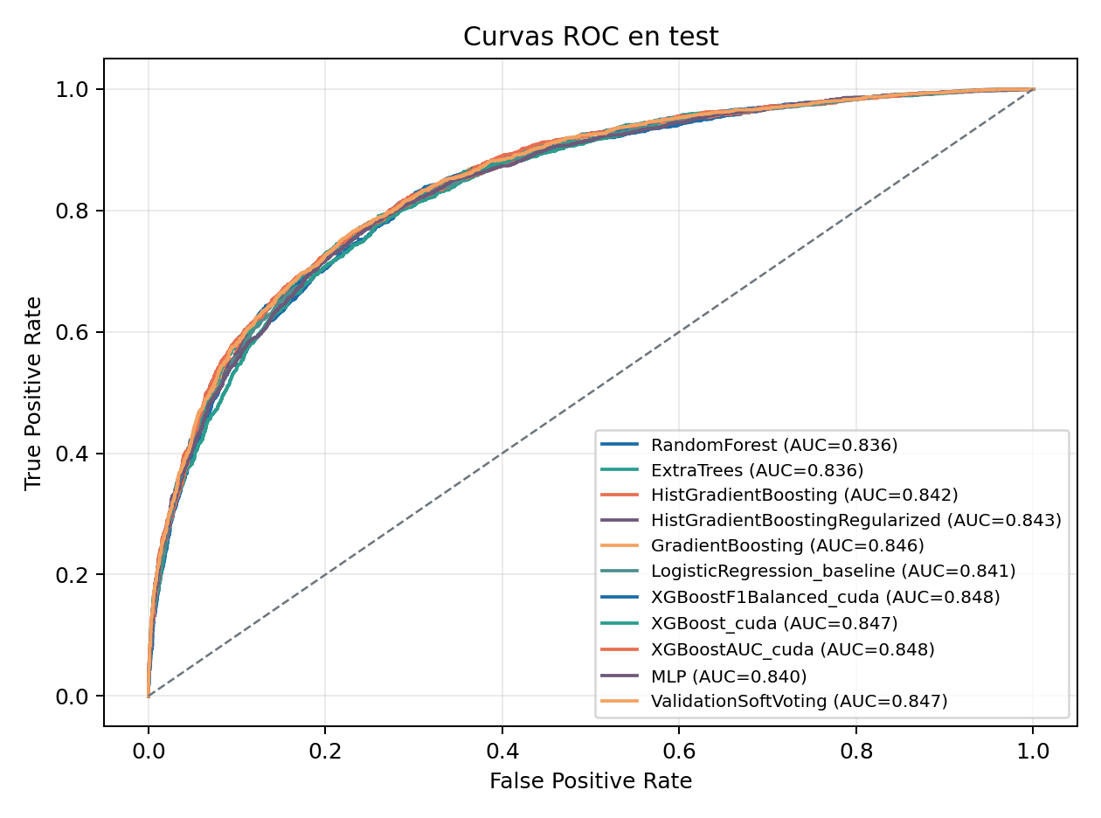
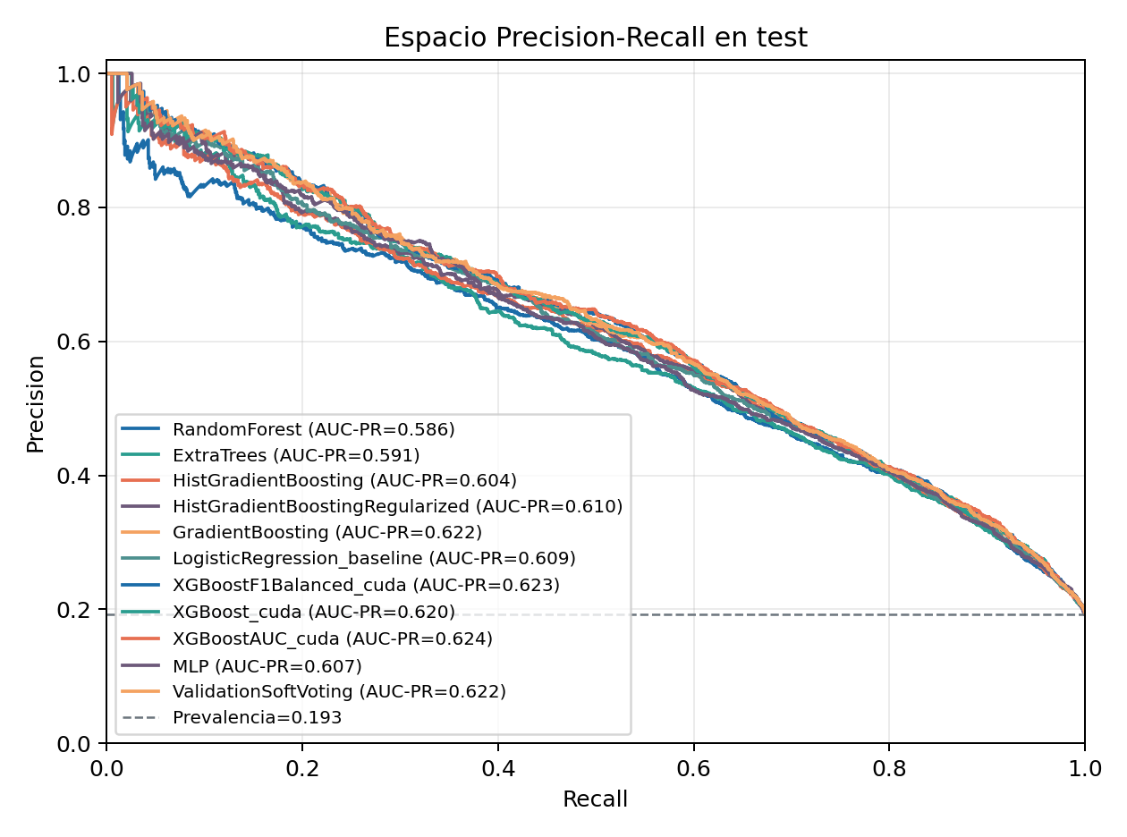
COMPARATIVA GLOBAL
La decisión no es una métrica aislada
4/5
El ranking final combina precisión, recall, F1, AUC-ROC y AUC-PR.
Métricas comparadas
ROC
Precisión-Recall
Ranking final
Lectura global
Modelo
Tipo
Prec.
Recall
F1
AUC-PR
•
Los boosting dominan F1 y AUC con diferencias estrechas.
0,624
•
SoftVoting detecta más positivos, pero paga con más falsos positivos.
XGB AUC
ML
0,578
0,591
0,584
•
La MLP queda como referencia avanzada, no como opción final.
SoftVoting
Ensemble
0,549
0,625
0,584
0,622
XGB F1Bal
ML
0,578
0,586
0,582
0,623
Predicción de diagnóstico de cáncer · comparativa ML vs MLP
seed 42 · umbrales seleccionados en validación

Slide 6
VIABILIDAD Y DECISIÓN
Viabilidad sí; diagnóstico autónomo no
5/5
La recomendación convierte el ranking en una estrategia prudente de cribado clínico.
Recomendación final: implantar XGBoost AUC como baseline operativo limpio de cribado experimental y mantener SoftVoting como alternativa cuando pese más la sensibilidad.
Regla propuesta
Decisión operativa
Score de riesgo previsto
Decisión
Modelo
Motivo
bajo riesgo
zona gris · revisión
alto riesgo
Ganador técnico
XGB AUC
F1=0,584; AUC=0,848
Opción sensible
SoftVoting
Recall=0,625; más positivos detectados
0,00
0,43
0,66
1,00
Uso recomendado
2 zonas
alto riesgo + zona gris para revisión clínica
•
>= 0,66: alto riesgo, buena precisión.
•
0,43 - 0,66: zona gris, revisión clínica.
0,66
0,43
1.140
833
•
< 0,43: bajo riesgo, nunca descarte autónomo.
UMBRAL ALTO RIESGO
CORTE ZONA GRIS
TP EN TEST
FP EN TEST
Limitaciones
Veredicto
•
Dataset sintético: exige validación externa y temporal.
•
Faltan imagen médica, síntomas, tratamientos y estadio tumoral.
Los datos demuestran viabilidad técnica y permiten comparar estrategias. No bastan para despliegue clínico autónomo sin validación real por hospital, periodo y población.
•
Variables económicas excluidas por posible fuga post-diagnóstico.
Predicción de diagnóstico de cáncer · comparativa ML vs MLP
seed 42 · umbrales seleccionados en validación

Slide 7
CIERRE
El modelo no sustituye el criterio clínico
Ordena el riesgo, prioriza la revisión y demuestra que los datos pueden aportar valor al cribado.
•
Viabilidad técnica demostrada: los modelos separan señal útil en un problema desbalanceado.
•
Modelo recomendado: XGBoost AUC por equilibrio entre F1, precisión y AUC-ROC.
•
Condición imprescindible: validación externa, temporal y clínica antes de cualquier despliegue real.
Conclusión general: herramienta de apoyo y priorización, no diagnóstico autónomo.
Predicción de diagnóstico de cáncer · cierre

